Slide 1

SOLUÇÃO Do CASE: ANÁLISE DE TWEEts
Pedro almeida
21.01.2024

Slide 2

Agenda
PROBLEMA DE NEGÓCIO E OBJETIVO
2. DEFINIÇÃO TÉCNICA
3. PLANEJAMENTO DA SOLUÇÃO
4. ANÁLISE EXPLORATÓRIA
5. MODELAGEM E AVALIAÇÃO DE RESULTADOS
6. DEPLOY/IMPLANTAÇÃO
7. CONCLUSÃO

Slide 3

PROBLEMA DE NEGÓCIO e objetivo
O Twitter tornou-se um canal de comunicação importante em tempos de emergência.
A onipresença dos smartphones permite que as pessoas anunciem uma emergência que estão observando em tempo real.
Devido a isso, mais agências estão interessadas em monitorar o Twitter de forma programática (ou seja, organizações de auxílio em desastres e agências de notícias). Uma delas é a Agência de Apoio a Catástrofes (AAC).
Como estagiário na Agência de Apoio a Catástrofes (AAC), que desenvolve soluções de análise de dados, o meu objetivo é analisar um conjunto de tweets para determinar quais estão relacionados a desastres reais e quais não estão.
A partir da identificação de tweets relacionados a desastres em tempo real, a agência pode receber alertas antecipados e prover uma resposta/auxílio mais rápido. Além disso, é possível mapear a extensão e o impacto de um desastre e engajar-se diretamente com a comunidade afetada.

Slide 4

2. DEFINIÇÃO TÉCNICA
Para resolver o problema de negócio, e conseguir identificar tweets relacionados a desastres e tweets não relacionados, coletei dados de milhares de tweets já rotulados com ambas as classes. Então, decidi aplicar a ciência de dados, mais especificamente, utilizando técnicas de processamento de linguagem natural (nlp), dividindo minha solução em duas tarefas que serão abordadas no próximo documento.
Os dados coletados possuem as seguintes variáveis:
id: Identificador único do tweet.
keyword: Palavra-chave associada ao tweet.
location: Localização de onde o tweet foi postado.
text: Texto do tweet.
target: Categoria do tweet, 0 (tweets não associados a catástrofes) ou 1 (tweets relacionados a desastres)0.

Slide 5
1. Análise exploratória de dados: Foi realizada uma análise para desvendar padrões e insights ocultos nos dados acerca de tweets relacionados a desastres e tweets não associados.
2. Modelagem preditiva: Foi construído um modelo de machine learning, utilizando técnicas de processamento de linguagem natural para prever acuradamente a probabilidade de um tweet estar relacionado a uma catástrofe ou desastre.
Nesse sentido, as principais tecnologias e ferramentas utilizadas foram:
Python (Pandas, Numpy, Matplotlib, Seaborn, Flask, Optuna, NLTK, Spacy, TextBlob, Scikit-Learn, Ambientes virtuais).
Jupyter Notebook em VSCode (ambiente de desenvolvimento).
Git e Github (versionamento de código).
Algoritmos de machine learning para classificação.
Estatística.

Slide 6

3. PLANEJAMENTO DA SOLUÇÃO
Framework CRISP-DM:
1. Entendimento do negócio.
2. Entendimento dos dados.
3. Preparação dos dados.
4. Modelagem.
5. Avaliação.
6. Deploy ou implantação.

Slide 7

*UMA BREVE EXPLICAÇÃO SOBRE NLP

Slide 8

Daqui em diante, tanto a análise exploratória de dados quanto a modelagem, para atingir os objetivos propostos e solucionar o problema de negócio, serão realizados utilizando técnicas de processamento de linguagem natural (NLP).
NLP, ou Processamento de Linguagem Natural, refere-se à capacidade de os computadores compreenderem e interpretarem a linguagem humana.
Em resumo, NLP no contexto de prever tweets de desastres significa utilizar tecnologias que permitem que os computadores entendam e classifiquem automaticamente se um tweet está associado a um evento catastrófico ou não, com base na linguagem utilizada no tweet.

Slide 9

4. Análise exploratória de dados
Antes de aplicar qualquer algoritmo de machine learning, foi realizada a análise dos dados, com o objetivo de obter insights e padrões acerca de tweets relacionados a desastres e tweets não relacionados. Esta etapa engloba os processos 1 e 2 do framework citado no slide anterior.
A fim de alcançar os resultados esperados, defini, antes de tudo, as perguntas a serem respondidas:
1. Qual é a distribuição da variável dependente - tweets relacionados e não relacionados a desastres?
2. Existe alguma relação entre o tamanho do texto e a probabilidade de um tweet estar relacionado a um desastre?
3. Quais são as palavras-chave mais frequentes associadas aos tweets de desastres? E aos tweets não relacionados a desastres? E as menos frequentes?
4. Quais são as palavras mais frequentes associadas aos tweets de desastres? E aos tweets não relacionados a desastres? Existe alguma diferença considerando os textos limpos e os textos da forma original?
5. Quais tendências, representadas por hashtags, são mais frequentes entre tweets relacionados a desastres? E entre os tweets não relacionados a desastres?
6. Qual é a emoção dominante nos tweets relacionados a desastres e não relacionados a desastres?

Slide 10
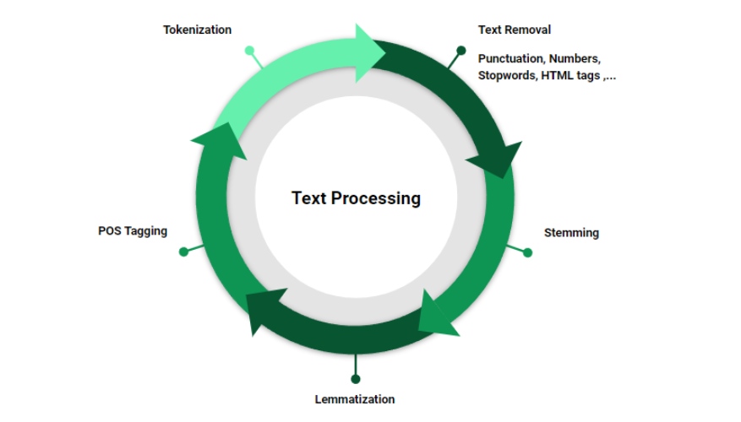
4.1 pipeline de análise

Slide 11
Inicialmente, realizamos uma rápida visualização e entendimento da base de tweets. Incluem-se neste passo atividades como acesso a informações gerais (número de linhas e de colunas e tipos de dados das variáveis), identificação de valores nulos e identificação de valores duplicados. De início, foi possível perceber que os tweets necessitam de limpeza (alguns incluem nomes de usuários, por exemplo) e que não é necessário tratar valores nulos, pois 'location' apresenta altíssima cardinalidade e categorias iguais podem estar presentes nas mais variadas formas, sendo descartável para a análise.
Para responder as perguntas propostas, as colunas 'keyword' e 'text' supriram a nossa necessidade. Portanto, foi necessário apenas realizar uma limpeza na variável contendo os tweets ('text') aplicando técnicas de NLP, considerando que 'keyword' já estava em um formato adequado.
Para essa limpeza, as seguintes atividades foram realizadas:
Remoção de links, tags html, @s de usuários, pontuações, caracteres especiais, números e stopwords (palavras sem natureza informativa, como 'is').
Padronização da formatação de todos os termos para lowercase.
Lematização utilizando part of speech tags para reduzir as palavras a suas raízes ou lemas garantindo que o resultado será um termo existente na língua inglesa. Exemplo: "burning' -> "burn".
Tudo isso foi efetuado através de expressões regulares, que buscam padrões de texto dentro dos tweets. Por exemplo, @[\w]*' identifica qualquer sequência que comece com "@" seguida por palavras.

Slide 12
Os objetivos dessas transformações foram:
Reduzir a dimensionalidade na etapa de modelagem, filtrar apenas os termos relevantes do ponto de vista semântico e de contexto nos tweets, padronizar ocorrências de palavras de mesmo sentido, possibilitando um melhor reconhecimento de padrões e agregações tanto na obtenção de insights quanto na construção do modelo.
Considere o exemplo:
"I'm a runner and I saw my friend @joe123 running!!!"
Para a máquina e para a nossa análise, é muito mais interessante que a frase seja transformada para "runner saw friend run". Note como @s de usuários, pontuações, stopwords como "a" e palavras derivadas que poderiam ser reduzidas a sua raiz não apresentam contribuição semântica/contextual e é possível simplificar a frase removendo-as. Note como tudo torna-se mais padronizado em lowercase. Este é o nosso objetivo para uma análise e modelagem de qualidade!
Uma observação interessante é que não removi hashtags. Afinal, elas indicam tendências no Twitter e fornecem insights valiosos para a nossa análise!

Slide 13
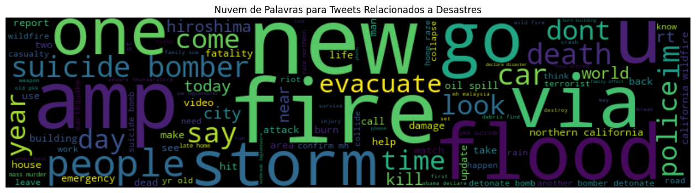
4.2 Principais insights obtidos

Slide 14
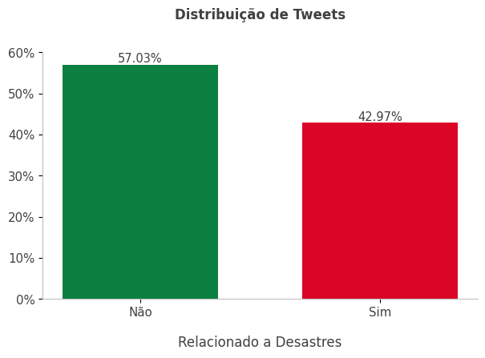
Aproximadamente 43% dos tweets da base de dados são relacionados a desastres de fato.
Isso indica que há um leve desbalanceamento da variável resposta. Para fins de rigorosidade, apesar de ser sutil, serão adotadas técnicas para lidar com isso na modelagem.

Slide 15
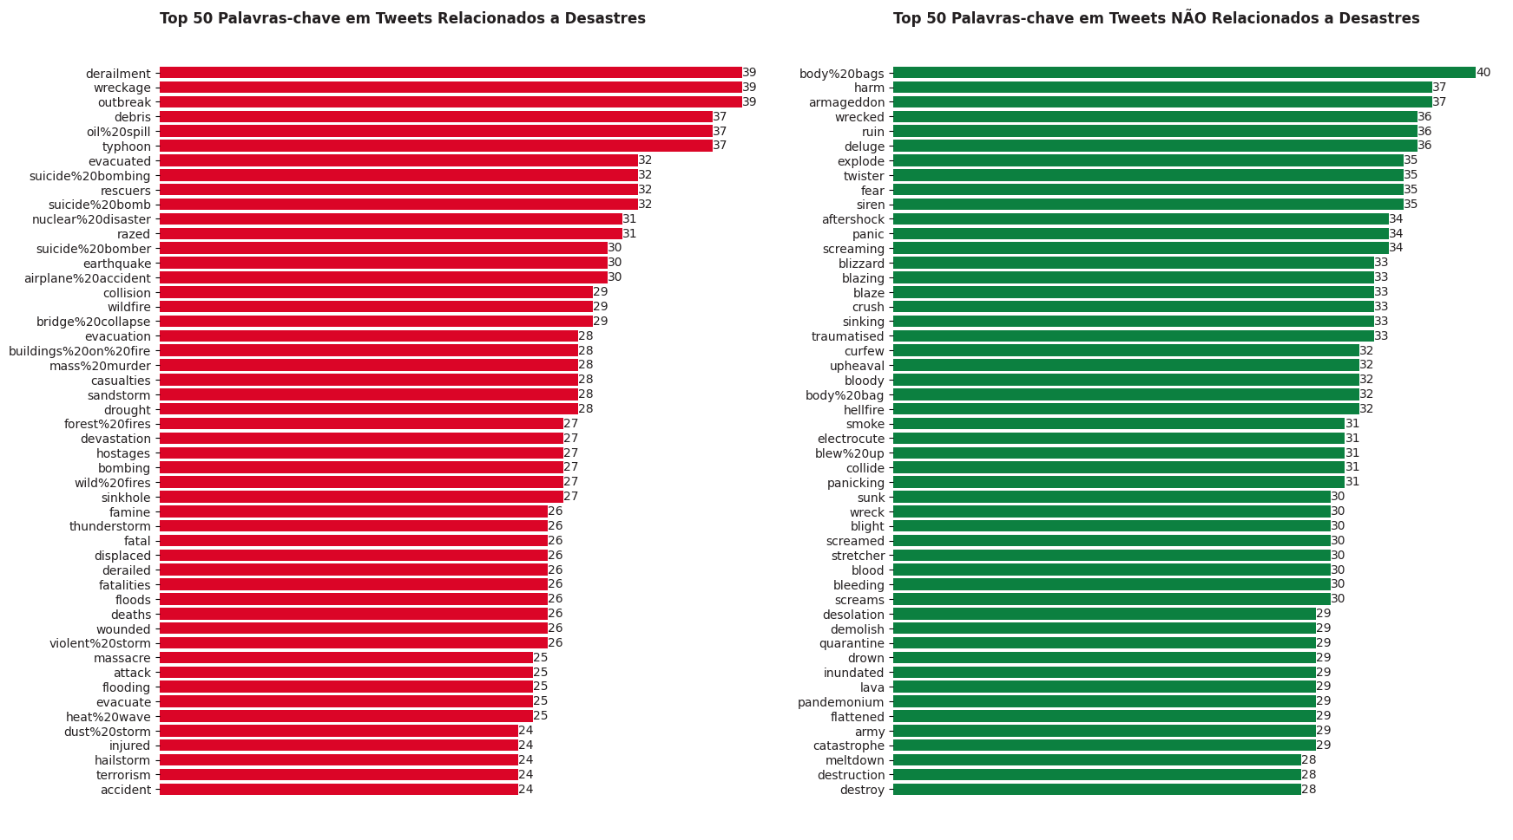

Slide 16
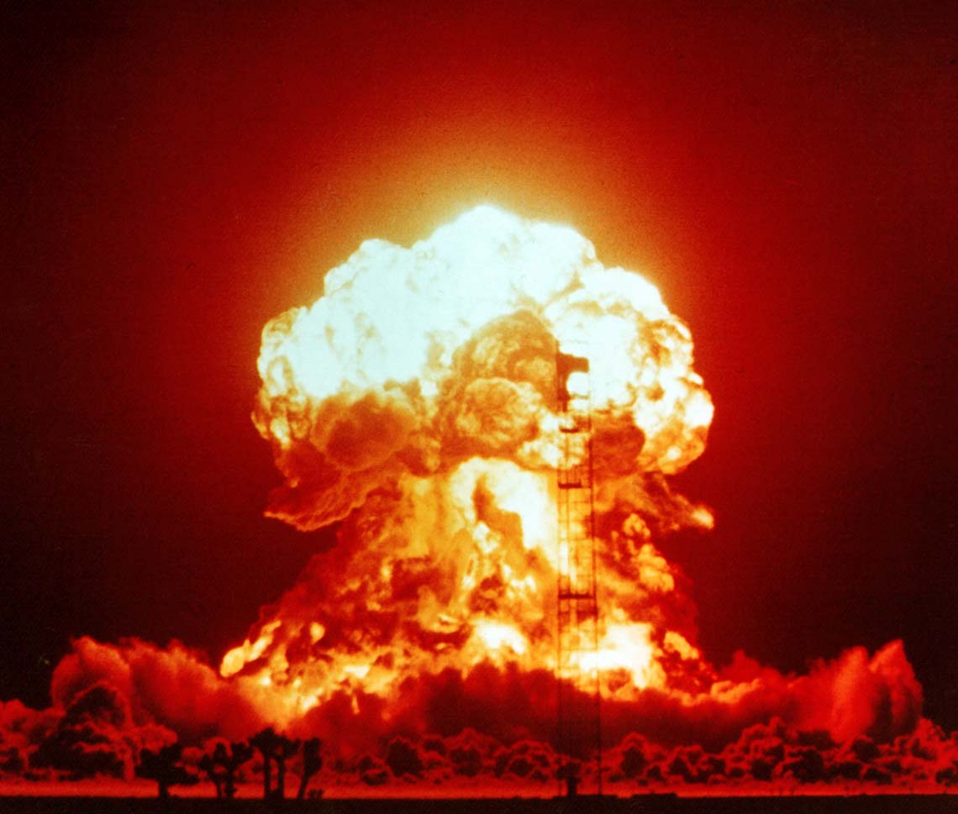
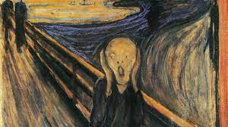
Tweets relacionados a desastres têm uma ênfase clara em eventos naturais, acidentes e atos de violência.
Exemplos de palavras-chave:
Desastres naturais: "earthquake," "wildfire", "heat wave", "dust storm".
Acidentes: "derailed", "accident".
Violência e terrorismo: "suicide bomber", "bombing", "terrorism".
Saúde: "fatalities", "wounded".
Desastres ambientais: "oil spill", "forest fires".
Tweets não relacionados a desastres têm uma ênfase em emoções intensas, cenários caóticos e elementos associados a consequências graves. Isso faz sentido, pois, em se tratando de uma metáfora ou uma referência a algo que não é real, o exagero tende a prevalecer.
Exemplos de palavras-chave:
Destruição e caos: "ruin", "explode", 'destruction".
Emoções: "panic", "fear".
Consequências graves: "body bags", "bloody".
Referências a ambientes de emergência: "army", "quarantine", "catastrophe".

Slide 17
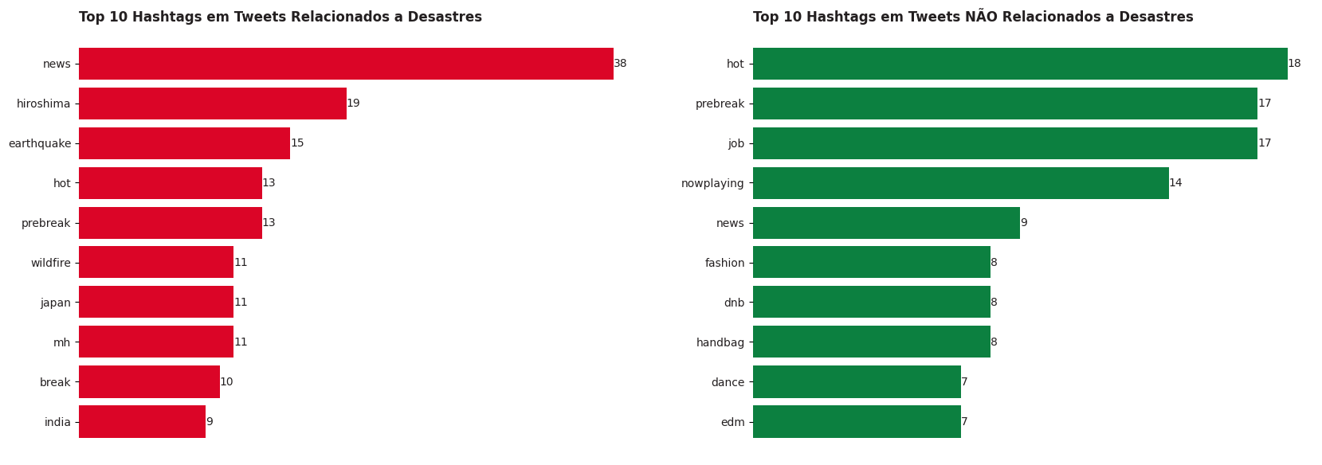
É possível perceber que, de longe, a hashtag mais comum para tweets relacionados a desastres é a '#news". Isso nos indica que a maioria desses tweets corresponde a canais de notícia, relatando os eventos em questão. Em seguida, "earthquake" e "wildfire", ratificam a maior presença de palavras-chave relacionadas aos desastres em si. Neste caso, desastres ambientais. Outrossim, a presença de palavras como "hiroshima", "japan" e "india" sugere uma ênfase em eventos específicos relacionados a desastres naturais em áreas geográficas específicas.
Já nos tweets que não estão relacionados com desastres há um conteúdo diversificado nas hashtags. Isso pode ser visto em palavras como "hot", "job", "fashion", "dnb" e "dance". Dito isso, é notório um foco em entretenimento, música e cultura, indicando que esses tweets podem ser mais voltados para o lazer e interesses pessoais. Finalmente, a presença de "nowplaying" e "fashion" sugere uma possível associação com atualizações diárias sobre música e moda.

Slide 18
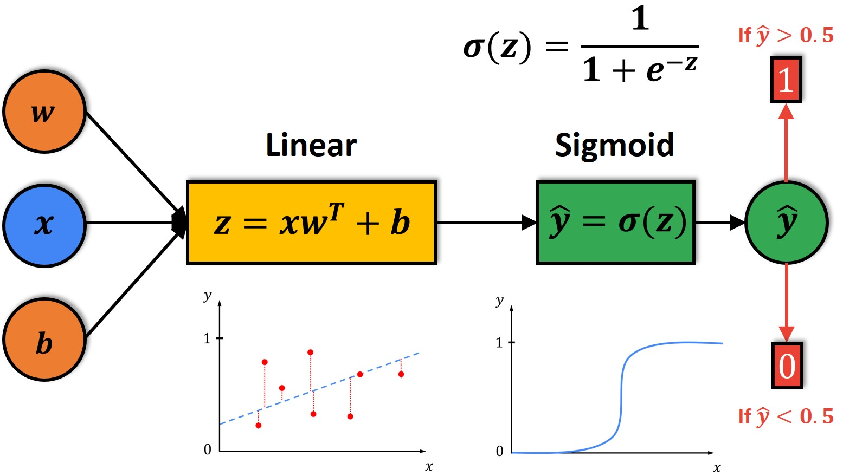
5. MODELAGEM E AVALIAÇÃO DE RESULTADOS

Slide 19

*ALERTA - CONTEÚDO MAIS TÉCNICO

Slide 20
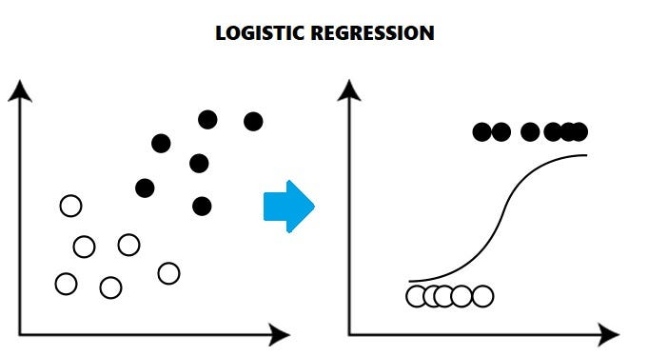
Para solucionar o problema de negócio, isto é, permitir que a agência AAC identifique em tempo real tweets relacionados a desastres e não relacionados, iremos treinar um modelo de machine learning com os dados limpos já obtidos (como mencionado anteriormente).
O objetivo da modelagem é construir um modelo de machine learning capaz de prever acuradamente a PROBABILIDADE de um tweet estar de fato relacionado a uma catástrofe.
A escolha da abordagem probabilística leva em consideração a informação de confiança. Isso nos permitirá avaliar quão provável é que um determinado tweet represente uma catástrofe real. Tal abordagem facilita a gestão de risco por parte da Agência de Apoio a Catástrofes (AAC), possibilitando a priorização da atenção para tweets com maior chance de associação. Além disso, reduz a propagação de notícias falsas, uma vez que rótulos binários poderiam classificar erroneamente vários tweets, especialmente ao utilizar pontos de corte mais baixos para a classificação (balanceamento do trade-off precision-recall).
Nesse sentido, métricas como ROC-AUC, PR-AUC e Brier Score são priorizadas. Entretanto, olhamos para diversas outras. Por exemplo, mesmo adotando o critério probabilístico, é interessante obter um bom recall, uma vez que é melhor que alcancemos o maior número de tweets relacionados a desastres de fato possível.
O pipeline de modelagem consiste nos seguintes passos e será abordado em detalhes nas próximas transparências:
1. Split dos dados em treino e teste, estratificado.
2. Pré-processamento de dados (vetorização).
3. Comparação de diversos modelos através de validação cruzada k-fold estratificada.
4. Tunagem de hiperparâmetros do modelo com class_weight e otimização bayesiana.
5. Avaliação final no conjunto de testes.
6. Deploy.

Slide 21
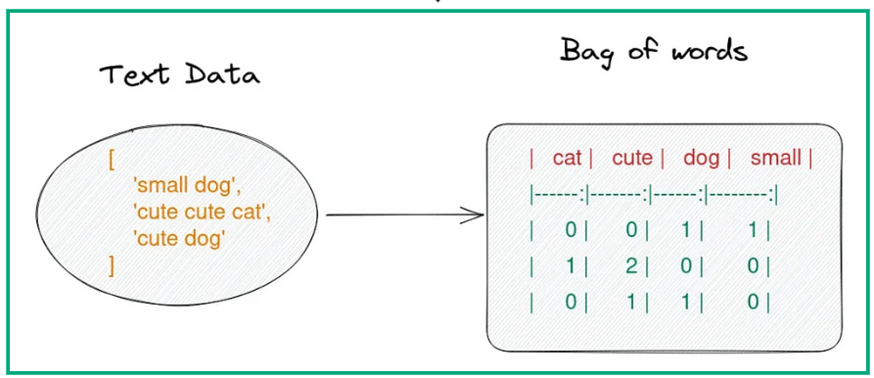
Split dos dados em treino e teste, estratificado: Primeiro, dividi os dados limpos em conjuntos de treino e teste. Os dados de teste serão isolados e só serão utilizados para avaliação do modelo final, pois estes são dados que o modelo nunca deve ver, a fim de simular o ambiente de produção e obter uma mensuração de performance confiável. A estratificação tem por objetivo reproduzir a proporção da variável resposta nas diferentes amostras, isto é, que ambos os conjuntos contenham 43% de tweets relacionados a desastres, representando fielmente a distribuição real.
Vetorização/Pré-processamento dos dados: Aqui é aplicada a vetorização, que consistem em representar texto (os tweets) como vetores numéricos a fim de treinar algoritmos de machine learning. Estes algoritmos efetuam cálculos matemáticos, portanto, não lidam com texto. Três abordagens comuns são o Bag of Words, Word Vector e BERT. Escolhi aplicar o Bag of Words. Isso porque, apesar de essa técnica não levar em conta a semântica, a ordem e a estrutura gramatical das palavras (desvantagens), meus recursos computacionais são limitados, de forma que esse processo simples facilita o treinamento, validação e o deploy (vantagens). Além disso, considerando a limpeza efetiva que fiz, é esperado um desempenho bom, mesmo com o tratamento mais simples em questão. O Bag of Words consiste de 3 passos principais:
1. Tokenização: Divide o tweet em palavras individuais (tokens), considerando limpezas como remoção de pontuações, stopwords, lowercase, entre outras já realizadas no nosso caso.
2. Construção do Vocabulário: Cria um vocabulário único - Todas as palavras únicas presentes nos tweets.
3. Vetorização: Representa cada tweet como um vetor, onde cada posição no vetor corresponde a uma palavra do vocabulário (coluna) e o valor na posição indica a contagem da palavra no tweet. Como resultado, temos uma matriz esparsa (guarda eficientemente os zeros).

Slide 22
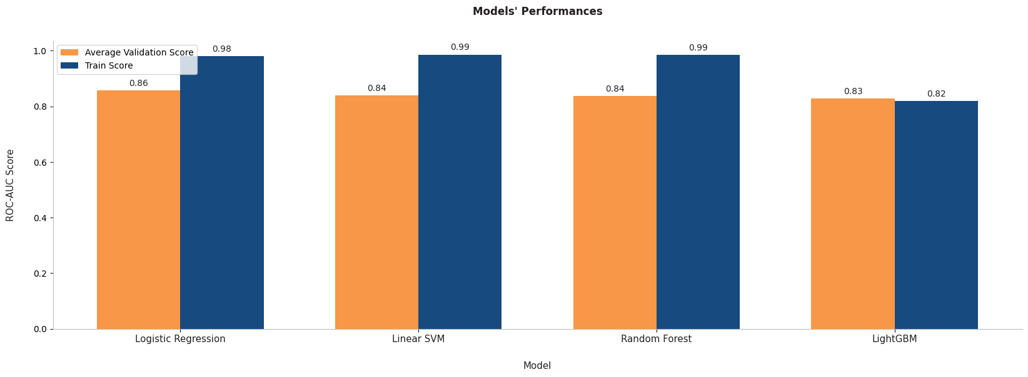
3. Validação cruzada k-fold estratificada: A fim de selecionar um modelo potencial para tunagem de hiperparâmetros e avaliação final, avaliei os quatro modelos acima com a validação cruzada k-fold. A validação cruzada k-fold permite obter uma mensuração de performance confiável de um modelo, dividindo o conjunto de treinamento em k conjuntos, e avaliando em cada um dos k-ésimos folds um estimador treinado nos outros k-1 restantes, agregando os scores com a média ao final. Novamente, a estratificação permite manter a proporção desbalanceada do target. Testei esses modelos pois, a Regressão Logística possui probabilidades que mais se aproximam das probabilidades reais calibradas, o Linear SVM costuma performar bem em classificações de texto, e o Random Forest e o LightGBM são ensembles, portanto, é esperado que performem melhor que os outros.

Slide 23
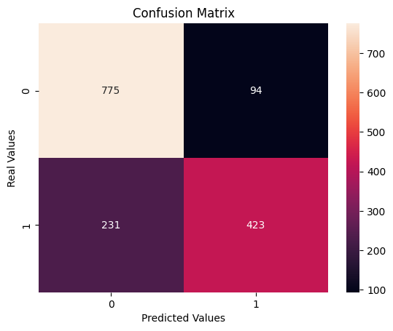
O modelo de Regressão Logística apresentou o maior ROC-AUC score médio de validação, possui probabilidades mais próximas de probabilidades reais calibradas e um potencial para melhorias dado o overfit (através de técnicas de regularização l1 e l2, por exemplo). Portanto, ele foi escolhido.
4. Tunagem de hiperparâmetros: A tunagem de hiperparâmetros foi aplicada através da otimização bayesiana, dado que ela explora inteligentemente o espaço de hiperparâmetros balanceando o trade-off exploration-exploitation.
5. Avaliação final no conjunto de testes: Os resultados foram ótimos!
Recall (0,65): O modelo identifica 65% dos tweets relacionados a desastres. Na prática, observando a matriz de confusão, o modelo foi capaz de prever corretamente 423 dos 654 tweets relacionados a desastres.
Precision (0.82): De todos os tweets preditos como relacionados a desastres, 82% estavam relacionados de fato. Na prática, observando a matriz de confusão, dos 517 tweets preditos como relacionados a desastres, 423 deles realmente estavam associados.
ROC AUC (0,84): Com um ROC AUC de 0,84, o modelo demonstra uma alta capacidade de diferenciar entre tweets relacionados a desastres e tweets não relacionados.

Slide 24
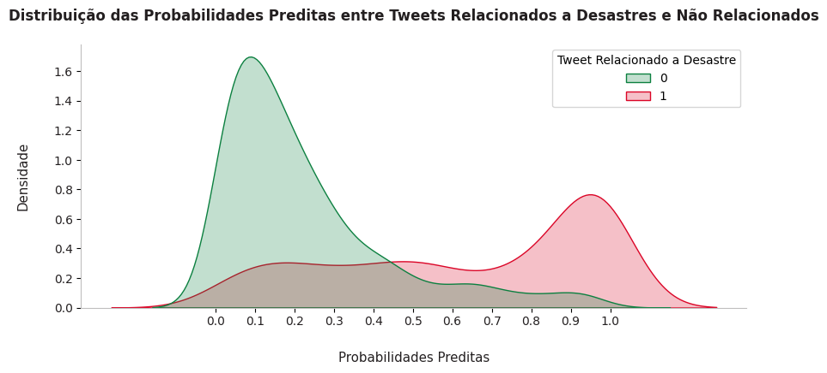
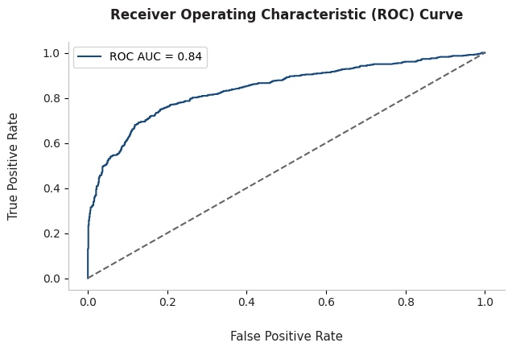

Slide 25
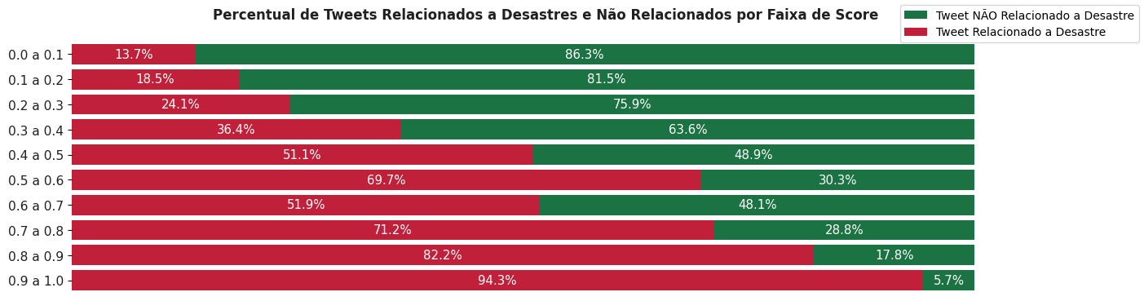
Claramente há uma separação na distribuição de probabilidade de tweets relacionados a desastres e não relacionados, reforçando a qualidade do nosso modelo e o seu poder discriminante entre as duas classes.
Nossos scores claramente seguem uma ordenação, o que é bom! É possível perceber que o percentual de tweets relacionados a desastres é muito maior para faixas de probabilidade mais altas. Isso sugere que esta Regressão Logística é confiável para prever a probabilidade de um tweet estar associado a uma catástrofe.
Finalmente, comparando o ROC-AUC scores nas amostras de treino, teste e validação, ainda há overfit no conjunto de treinamento. Entretanto, os scores de teste e validação são semelhantes e indicam uma excelente capacidade de generalização do modelo para novas instâncias, com um ROC AUC em torno de 0.85. Idealmente, para contornar este overfit, mais dados/tweets deveriam ser incorporados ao conjunto de treinamento.

Slide 26
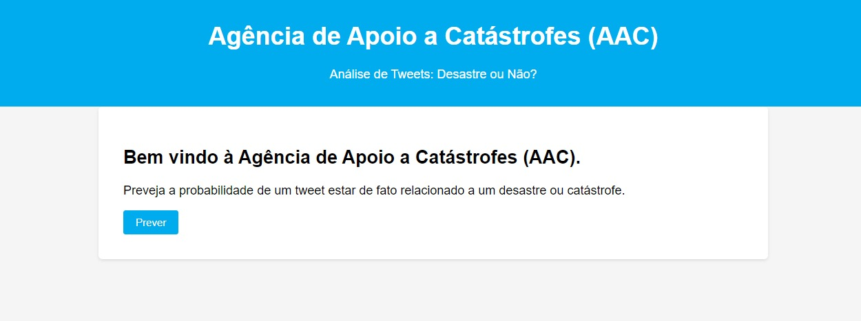
6. DEPLOY/IMPLANTAÇÃO

Slide 27
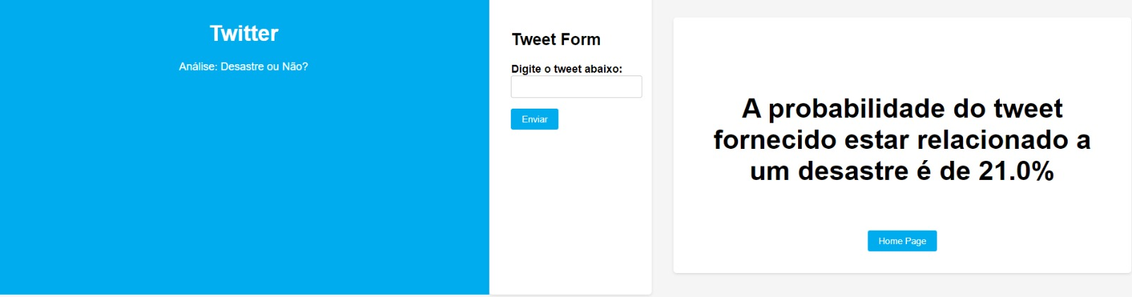
6. Deploy:
O desenvolvimento do estudo nos notebooks foi convertido em scripts .py para produção.
Esses scripts foram divididos em componentes de ingestão de dados, transformação de dados e treinamento de modelo, seguindo os mesmos passos do estudo.
Uma vez desenvolvidos os componentes, foram implementados pipelines de treinamento e predição automatizados que os utilizam.
O pipeline de treinamento executa esses componentes e obtém todos os artefatos do modelo de machine learning (modelo .pkl, preprocessor .pkl, dados de treino, teste e dados brutos), enquanto o pipeline de predição realiza as predições consumindo esses artefatos obtidos.
Tudo isso foi implementado utilizando boas práticas como o uso de ambientes virtuais para isolamento de dependências, tratamento de exceções, logs, documentação, etc.
Finalmente, foi desenvolvida uma API Flask integrando tudo que foi mencionado nos tópicos acima.
O meu objetivo com isso foi seguir ao máximo um workflow real de um projeto de ciência de dados, construindo meu projeto inteiro como um pacote reprodutível.
Entre os próximos passos, está o deploy em alguma cloud, como a aws, utilizando o serviço elasticbeanstalk.

Slide 28
7. CONCLUSÃO
O nosso objetivo foi atingido, insights sobre os dois tipos de tweets foram desvendados e será possível prever acuradamente a probabilidade de um tweet estar relacionado a desastres com o modelo de Regressão Logística. O problema de negócio da Agência de Apoio a Catástrofes (AAC) está resolvido.
Agora, a partir da identificação de tweets relacionados a desastres em tempo real, a agência poderá receber alertas antecipados e prover uma resposta/auxílio mais rápido. Além disso, será possível mapear a extensão e o impacto de um desastre e engajar-se diretamente com a comunidade afetada. O estagiário fez um bom trabalho e merece ser promovido :)!
Link do repositório com o código completo: https://github.com/allmeidaapedro/Twitter-Disaster-Analysis

Slide 29



OBRIGADO
https://www.linkedin.com/in/pedro-henrique-almeida-oliveira-77b44b237/
(61)99168-2702
pedrooalmeida.net@gmail.com
https://github.com/allmeidaapedro/Portfolio-Ciencia-de-Dados

